Slide 1
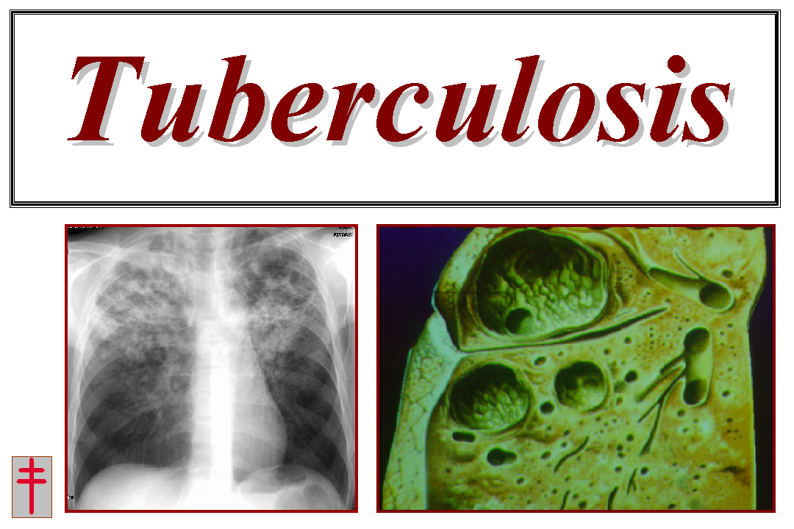
Seminario 4
Dr. Milton Décima
Profesor Adjunto
Cátedra de Enfermedades Infecciosas
Facultad de Medicina UNT - Sede Salta 2019

Slide 2
Introducción
Problemática de la tuberculosis
Pobreza, marginalidad, hacinamiento.
Coexistencia de dos epidemias: TB+VIH/Sida
Dificultades de los programas de control.
Resistencia en tuberculosos: monorresistencia a resistencia total.

Slide 3
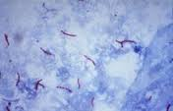
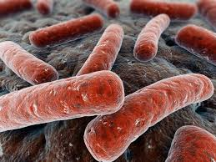
Etiología
Introducción
Etiología de la tuberculosis
Complejo Mycobacterium tuberculosis
M. tuberculosis
M. bovis
M. bovis BCG
M. africanum
M. microti
M. canetti
M. caprae
M. pinnipedii
M. mungi
M. orygis
Aerobio, intracelular facultativo, crecimiento lento.
Pared celular rica en lípidos (ácidos micólicos)
Polisacáridos, proteínas, cord factor.
Reservorio: hombre sano o enfermo.
Transmisión: aérea, cutánea, digestiva.
Notes:
El complejo incluye M. bovis (bacilo tuberculoso bovino que de forma característica es resistente a pirazinamida, en alguna ocasión una causa importante
de tuberculosis transmitida por leche no pasteurizada, y a la fecha origen de un pequeño porcentaje de casos en todo el mundo), M. caprae
(relacionado con M. bovis), M. africanum (aislado en casos en África oriental, central y occidental), M. microti (el bacilo del “campañol”, un microorganismo
poco virulento y rara vez encontrado), M. pinnipedii (un bacilo que afecta focas y leones marinos en el hemisferio sur y que en fecha reciente se ha aislado en seres humanos), M. mungi (aislada de mangostas en el sur de África), M. orygis (descrita recientemente en órixes y otros bóvidos en África y Asia, y una causa potencial de infección en humanos) y M. canetti (rara vez aislado en el este africano, productor de colonias lisas en medios sólidos; tiene una relación estrecha con su supuesto progenitor).

Slide 4
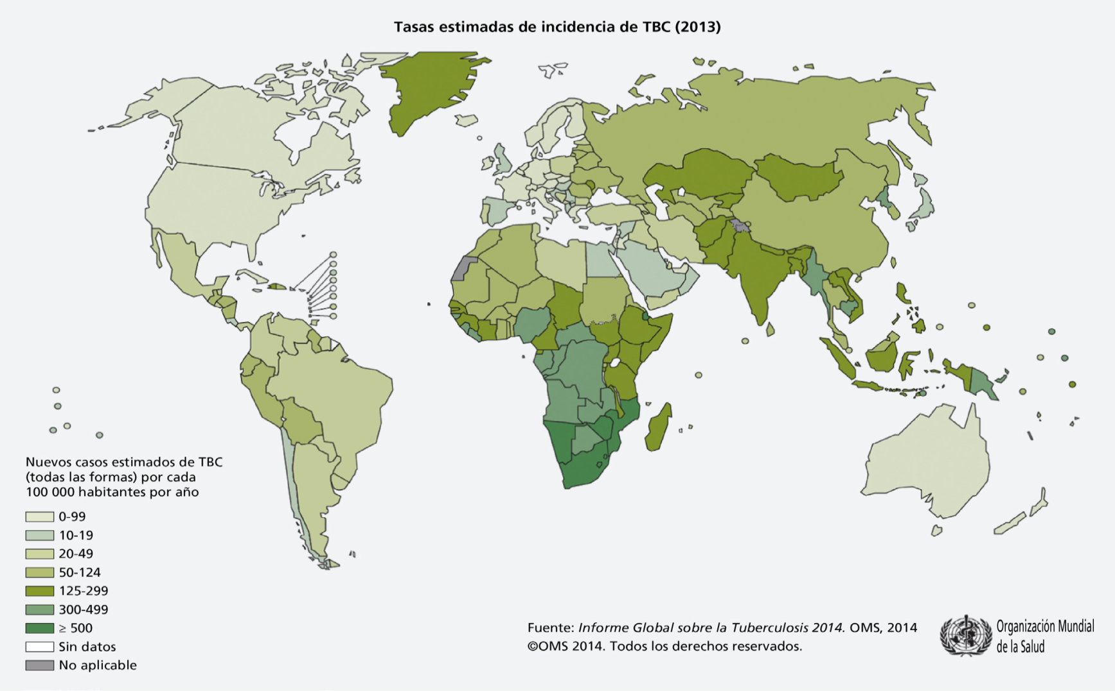
Epidemiologia TB mundial

Slide 5
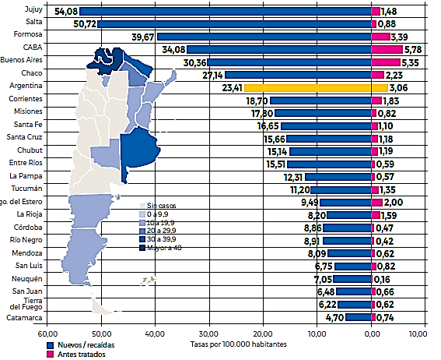
Gráfico N°1:Tasas de TB todas las formas por jurisdicción según clasificación al inicio del tratamiento. Argentina, 2017.
Epidemiologia TB Argentina
Boletín N° 2 sobre TUBERCULOSIS en la Argentina. Dirección de Sida, ETS, Hepatitis y TBC, Secretaría de Gobierno de Salud, Ministerio de Salud y Desarrollo Social. Argentina, 2019

Slide 6
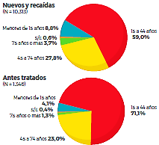
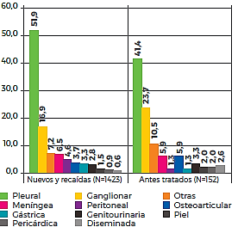
Gráfico N°2: Distribución de los casos de TBC por grupos de edad según la clasificación casos al ingreso al tratamiento .Argentina, 2017.
Epidemiologia TB Argentina
Gráfico N°3: Distribución de la localización de la TBC extrapulmonar exclusiva según casos al ingreso al tratamiento .Argentina, 2017.
Boletín N° 2 sobre TUBERCULOSIS en la Argentina. Dirección de Sida, ETS, Hepatitis y TBC, Secretaría de Gobierno de Salud, Ministerio de Salud y Desarrollo Social. Argentina, 2019

Slide 7
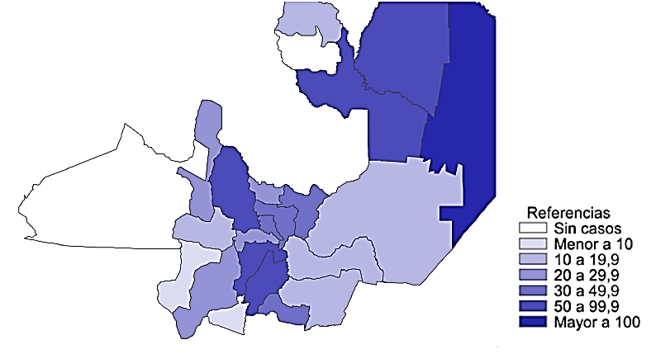
Epidemiologia TB Salta
Gráfico N°4: Notificación de casos de tuberculosis, todas las formas, por departamento. Tasa bianual por 100.000 habitantes. Provincia de Salta. República Argentina, 2016-2017.
San Martín
Orán
Rivadavia
R° Lerma
Guachipas
Fuente: Instituto Nacional de Enfermedades Respiratorias (INER) “Emilio Coni”, Administración Nacional de Laboratorios e Institutos de Salud (ANLIS) “Carlos G. Malbrán”, con base en los datos del Programa de Control de la Tuberculosis de la Provincia de Salta.Secretaría de Gobierno de Salud, Ministerio de Salud y Desarrollo Social, Argentina, febrero de 2019

Slide 8
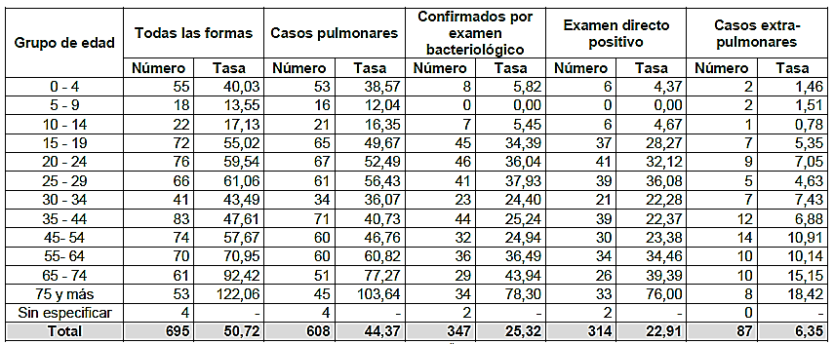
Epidemiologia TB Salta
Tabla N°1: Notificación de casos de tuberculosis, todas las formas, pulmonares y extra-pulmonares, por grupo de edad. Número y tasa por 100.000 habitantes. Provincia de Salta, República Argentina, 2017.
Fuente: Instituto Nacional de Enfermedades Respiratorias (INER) “Emilio Coni”, Administración Nacional de Laboratorios e Institutos de Salud (ANLIS) “Carlos G. Malbrán”, con base en los datos del Programa de Control de la Tuberculosis de la Provincia de Salta.Secretaría de Gobierno de Salud, Ministerio de Salud y Desarrollo Social, Argentina, febrero de 2019

Slide 9
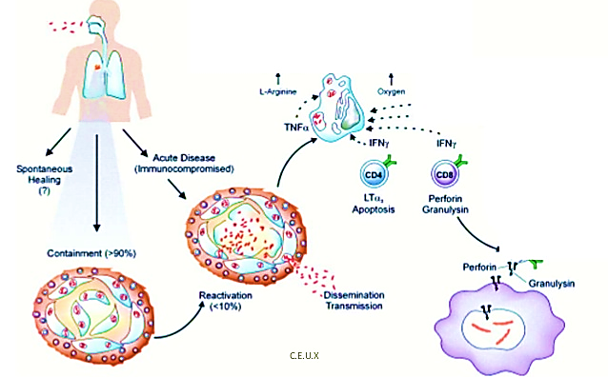
Patogenia TB
Patrones evolutivos de la enfermedad
Fuente de infección
Exposición
Curación
5%
Enfermedad
5%
Infección latente
90%
Reactivación
10% -40%
Diseminación Transmsión
Exposición
Reactivación
8-10% anual
VIH/Sida

Slide 10
Patogenia TB
Factores de riesgo de infección y enfermedad
Cantidad partículas
Volumen de aire
Tiempo de exposición
Factores exógenos
Curación
Exposición
Infección
Enfermedad
Factores endógenos
Muerte
Edad: menores de 5 años y mayores 65 años
Inmunocomprometido: VIH/Sida.
TB no tratada (curación espontánea) con lesiones fibróticas residuales.
Infección reciente (menos de 1 año).
Otras: diabetes mellitus, silicosis, gastrectomía, cortocircuito yeyunoileal, neoplasias, desnutrición. insuficiencia renal crónica, hemodiálisis.

Slide 11
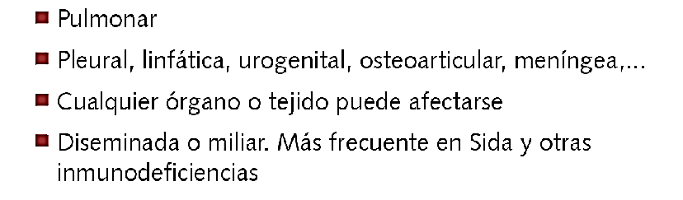
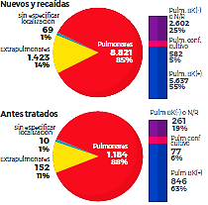
Manifestaciones clínicas de TB
Localizaciones
Gráfico N°5: Distribución de la localización y la confirmación bacteriológica de los casos de TB según la clasificación al ingreso al tratamiento. Argentina, 2017.
Boletín N° 2 sobre TUBERCULOSIS en la Argentina. Dirección de Sida, ETS, Hepatitis y TBC, Secretaría de Gobierno de Salud, Ministerio de Salud y Desarrollo Social. Argentina, 2019

Slide 12
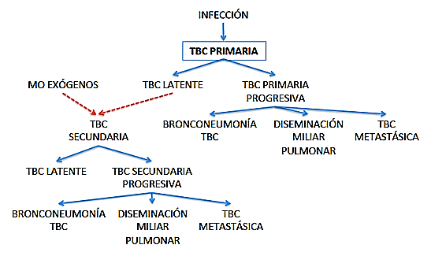
Manifestaciones clínicas de TB
Formas clínicas de la enfermedad
REINFECCIÓN
TBC POSPRIMARIA
EXTRAPULMONAR
POSPRIMARIA
EXTRAPULMONAR

Slide 13
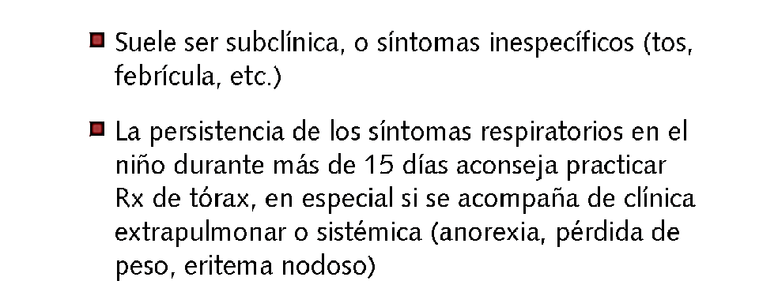
Manifestaciones clínicas de TB
TB primaria o primoinfección
Conversión o viraje tuberculínica

Slide 14
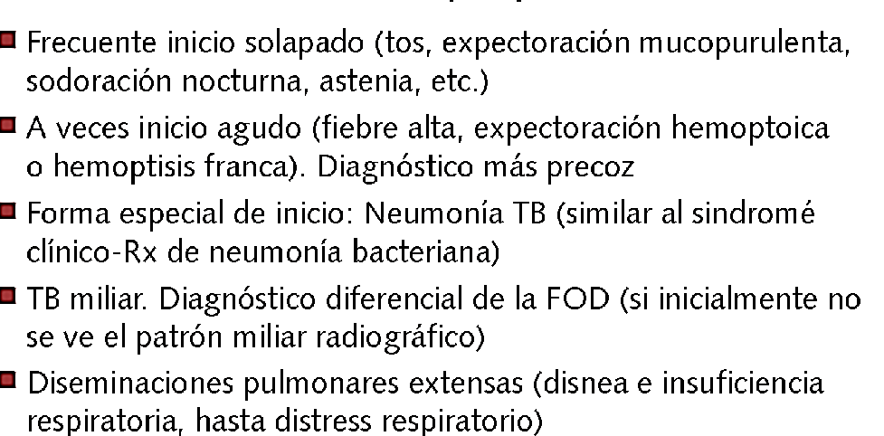
Manifestaciones clínicas de TB
TB posprimaria o del adulto

Slide 15
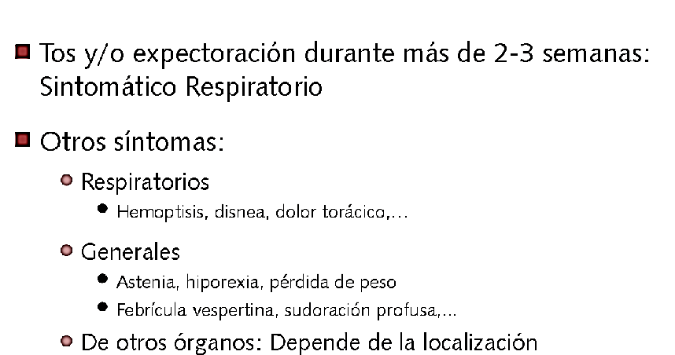
Manifestaciones clínicas de TB
¿Cuándo sospechar TB?

Slide 16
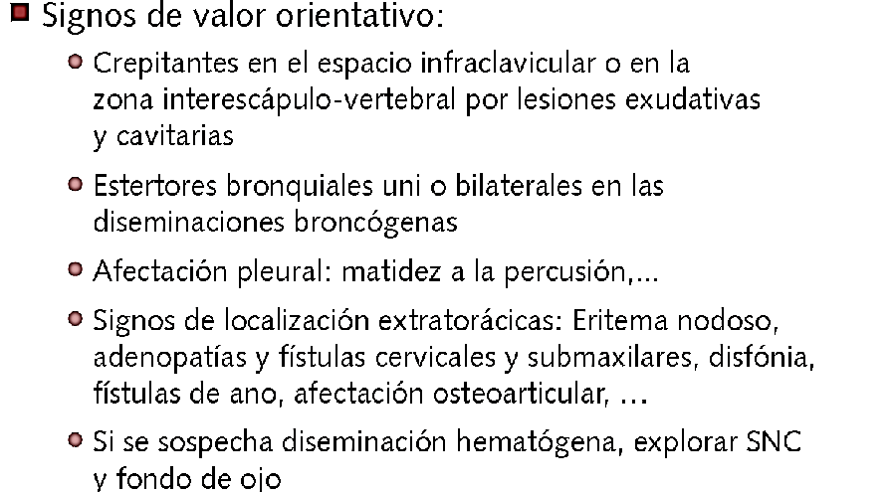
Manifestaciones clínicas de TB
Examen físico

Slide 17
Diagnóstico de TB
Elementos esenciales
Epidemiología
Valoración clínica
Laboratorio general
Estudios microbiológicos
Diagnóstico por imágenes
Anatomía patológica

Slide 18
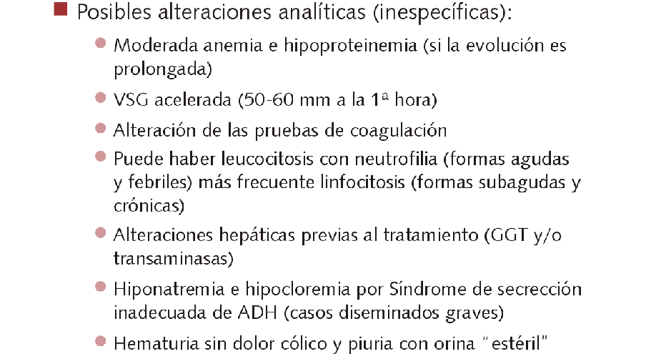
Diagnóstico de TB
Laboratorio general

Slide 19
Diagnóstico de TB
Estudios microbiológicos
Métodos directos
Microscopía: Ziehl-Neelsen , Kinyoun, fluorocromos
Pruebas basadas en detección de ácidos nucleicos
Cultivos en medios sólidos y líquidos.
Métodos indirectos
Pruebas de liberación de IFN gamma
Prueba cutánea de la tuberculina (PPD)
Detección de antígenos: lipoarabanomanano y ADA
Detección de anticuerpos específicos

Slide 20
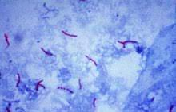
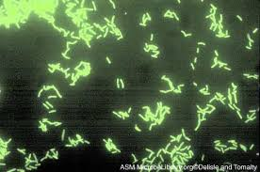
Diagnóstico de TB
Estudios microbiológicos: microscopía
´Tinción de Ziehl-Neelsen: BAAR
Fluoroccromos
Interpretación baciloscopia (BK)
Negativo No se observan BAAR
Positiva (+): 10 y 99 BAAR por 100 campos
Positiva (++) : 1 a 10 BAAR por 50 campos
Positiva (+++) : > 10 BAAR por 2 0 campos

Slide 21
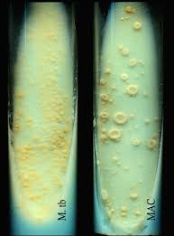
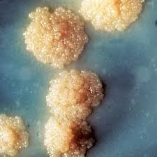
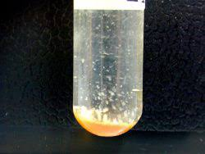
Diagnóstico de TB
Estudios microbiológicos: cultivos
Medios sólidos
Medios líquidos
Lowenstein-Jensen con base de huevo
Middlebrook y Cohn con base de agar
Radiométrico: BACTEC
No radiométrico: MGIT

Slide 22
Diagnóstico de TB
Estudios microbiológicos: comparación
Método | Ventajas | Desventajas
Baciloscopia BAAR | Rápida; tecnología simple; bajo costo Identifica personas con mayor riesgo de morir Permite control de tratamiento | Menos sensible que el cultivo Requiere 10.000 microorganismos/ml No distingue M. tuberculosis de otras micobacterias
Cultivos medios sólidos Lowenstein-Jensen | Requiere entre 10 y 100 microorganismos/ml; Muestra morfología de las colonias Detecta infecciones mixtas Permite cuantificar el crecimiento, Identificación de especies y cepas Permite realzar pruebas de sensibilidad | Detecta crecimiento entre 3 y 8 semanas Técnica compleja Medidas de bioseguridad estrictas
Cultivos medios liquidos BACTEC | Simplifica el trabajo Identificación de especies y cepas Permite realizar pruebas de sensibilidad Detecta crecimiento entre 7-21 días | No muestra la morfología de las colonias No detecta cultivos mixtos ni cuantifica el crecimiento No cuantifica la proporción de resistencia
Detección de ácidos nucleicos PCR | Rápido, detecta en 2 horas el microorganismo Identifica microorganismos como miembros del complejo M. tuberculosis | Equipo caro, tecnología avanzada; No puede distinguir los microorganismos muertos de los viables
Detección de ácidos nucleicos GeneXpert MTB/RIP | Rápido, detecta en 2 horas el microorganismo Detecta mutaciones resistentes a la rifampicina | Equipo caro, tecnología avanzada Detecta bacilos muertos y se necesita el cultivo para realizar otras pruebas de sensibilidad
Adaptado de Enfermedades Infecciosas. Principios y práctica. Mandell, Douglas, Bennett. 8° edición 2015.

Slide 23
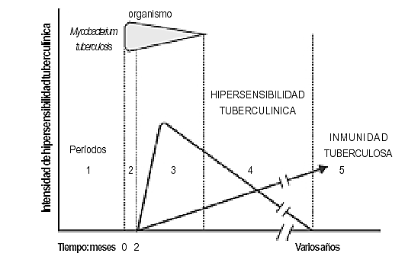
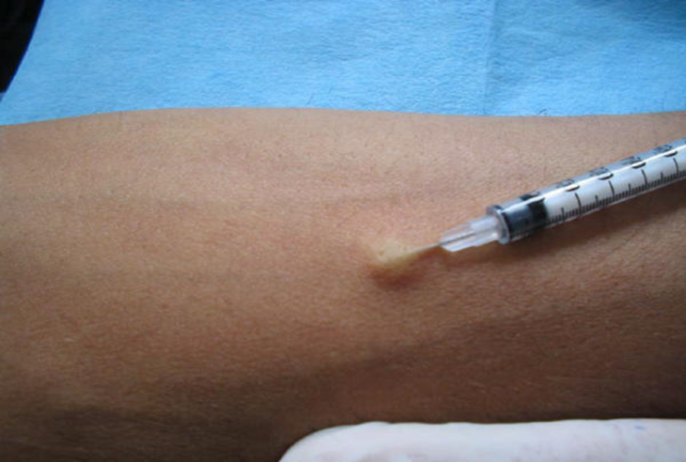
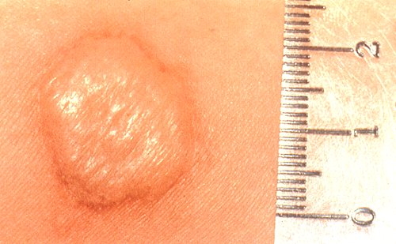
Diagnóstico de TB
Derivado proteico purificado: PPD
2 UT en 0,1 ml de PPD RT-23/Tween 80.
Hipersensibilidad retardada a antigeno.
Comienza a 5-6 hs y máxima a 48-72 hs.
Remite en 24 hs.
La lectura se realiza a las 48-72 hs, midiendo solo induración en mm.
Detecta infeccion tuberculosa latente.

Slide 24
Diagnóstico de TB
Interpretación de PPD
Reacción > 5 mm | Reacción > 10 mm | Reacción >15 mm
HIV + Contactos recientes de casos de TBC bacilifera Cambios Rx Tx compatibles con TBC antigua Pacientes con transplante de órganos, otros inmunodeprimidos o corticoterapia con 15 mg/d durante un mes | Inmigrantes de menos de 5 años de un país de lata prevalencia Drogadictos endovenoso Poblaciones cerradas o trabajadores expuestos en cuarteles, prisiones, hospitales, refugiados, indigentes, residenciales para pacientes HIV o drogadictos Personal de laboratorio y medico Comorbilidades: Silicosis, Diabetes, IRC, leucemias y linfomas, carcinomas de cabeza y cuello, ca de pulmon, perdida de peso > 10% peso corporal, gastrectomizados o By- pass yeyunoileal Chicos menores de 4 años Infantes, niños o adolescentes expuestos a adultos de alto riesgo | Personas sin factores riesgo TB
Tratamiento de infección latente (Quimioprofilaxis)
Adaptada de los CDC (Centers for Disease Control and Prevention). Targeted tuberculin testing and treatment of latent tuberculosis infection. American Thoracic Society.MMWR Morb Mortal Wkly Rep. 2 000;49(RR-6):1-51.

Slide 25
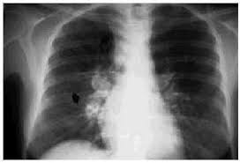
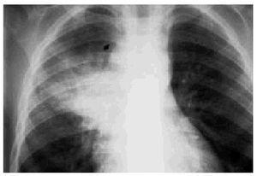
Diagnóstico de TB
Diagnóstico por imágenes: Rx de Tórax
Tuberculosis primaria
Complejo primario, infiltrado parenquimatoso asociado a adenopatías hiliares homolaterales.
Adenopatía hiliar o paratraqueal con atelectasia por compresión.
Neumonía tuberculosa con infiltrado parenquimatoso en segmento anterior de lóbulo medio en general sin cavitación.
Derrame pleural.
Patrón miliar.

Slide 26
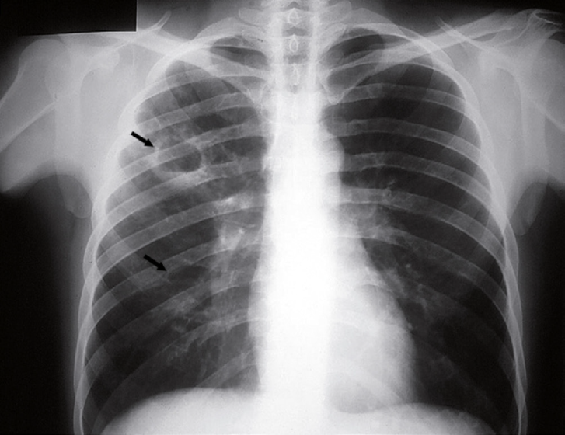
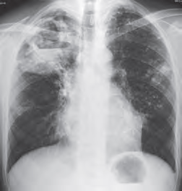
Diagnóstico de TB
Diagnóstico por imágenes: Rx de Tórax
Tuberculosis posprimaria
Infiltrados parenquimatosos en segmento apical y posterior lóbulos superiores, apical lóbulo inferior uni o bilaterales.
Cavitación única o múltiple en el seno de lesiones exudativas o fibrosas con probable diseminación broncógena
Derrame pleural o empiema.
Neumonía tuberculosa.
Tuberculoma.
Patrón miliar.

Slide 27
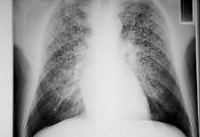
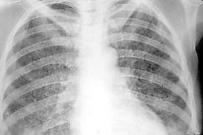
Diagnóstico de TB
Diagnóstico por imágenes: Rx de Tórax
Tuberculosis miliar
Implica diseminación hematógena y gravedad del cuadro
Consiste en pequeñas opacidades nodulares de 2-3 mm distribuidas de forma difusa y uniforme en ambos pulmones, con un ligero predominio en los lóbulos inferiores.
En ausencia de un tratamiento adecuado pueden alcanzar un tamaño de 5 mm antes de la muerte del paciente.

Slide 28
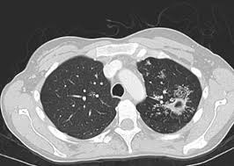
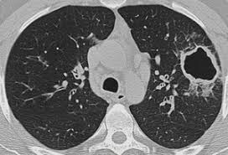
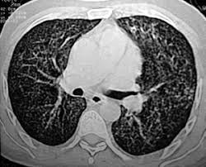
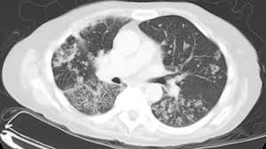
Diagnóstico de TB
Diagnóstico por imágenes: TAC de Tórax

Slide 29
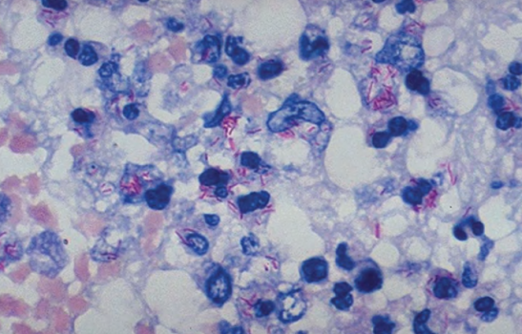
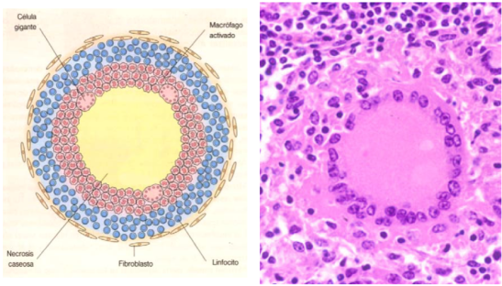
Diagnóstico de TB
Anatomía patológica
Punción aspiración con aguja fina (PAAF)
de tejidos: ganglios, hueso, medula ósea
Biopsia de tejidos: granulomas caseificantes
y tinción de Ziehl-Neelsen
SIEMPRE Enviar las muestras a bacteriología para baciloscopia y cultivo

Slide 30
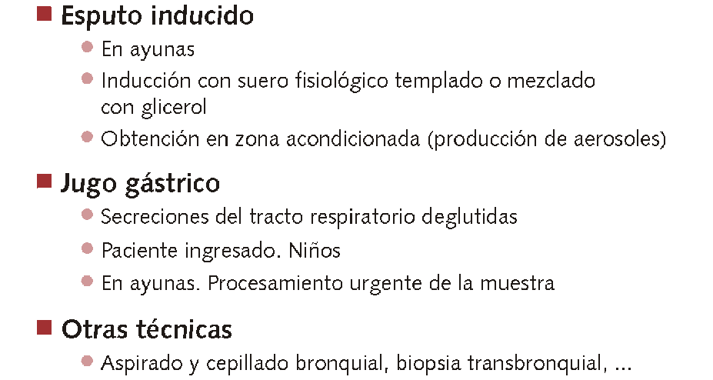
Diagnóstico de TB
Estudios complementarios

Slide 31
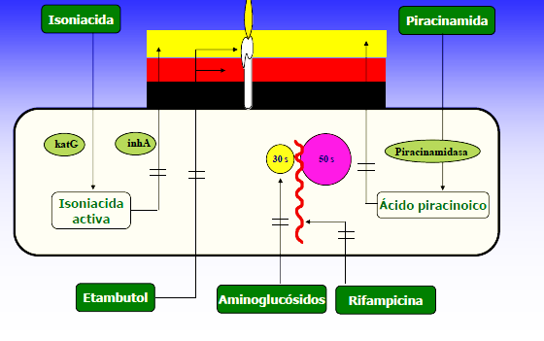
Tratamiento de TB
Fármacos de primera línea

Slide 32
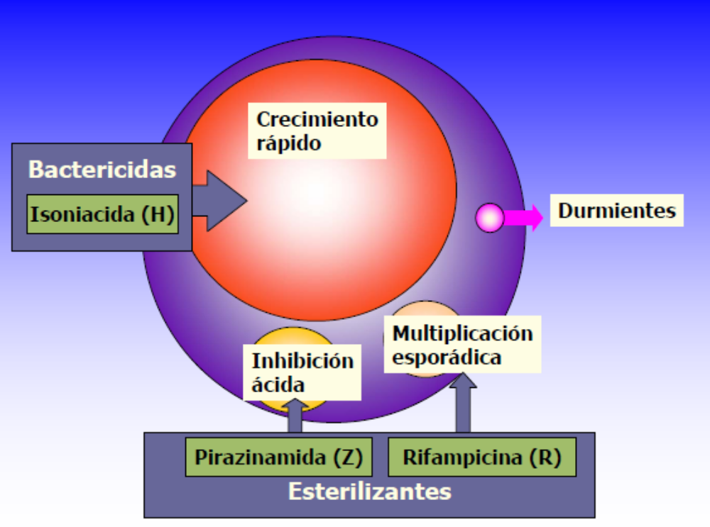
Tratamiento de TB
Poblaciones bacilares
Multiplicación rápida
Estado Latente
Crecimiento intermitente
Multiplicación lenta

Slide 33
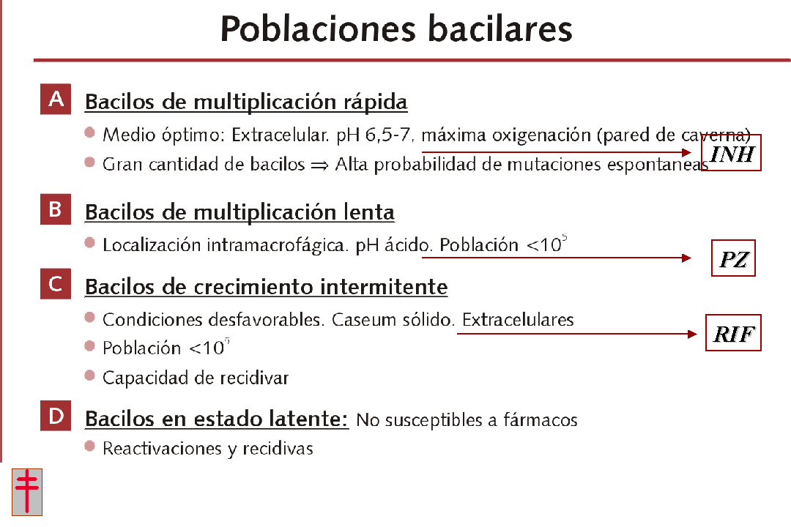
Tratamiento de TB
Poblaciones bacilares
H
Z
R

Slide 34
Tratamiento de TB
Fármacos de primera línea
Droga | Presentación | Efecto | Dosis | Efectos adversos
ISONIACIDA | 10 mg/ml 100-300 mg | Bactericida intra y extracelular | 5 mg/k/día | Hepatitis tóxica (<2%) Neuropatía Periférica Convulsiones
RIFAMPICINA | 20 mg/ml 300 mg | Bactericida extracelular | 10 mg/k/día | Intolerancia Gástrica Hepatitis tóxica Interacciones Fcológ Hipersensibilidad
PIRAZINAMIDA | 250 mg | Bactericida intracelular | 25 mg/k/día | Hepatitis tóxica Trastornos GI Rash
ETAMBUTOL | 400 mg | Bacteriostático | 20 mg/k/día | Neuritis Óptica Hipersensibilidad Alopecia
ESTREPTOMICINA | 1- g | Bactericida extracelular | 15 mg/k/día | Ototoxicidad Nefrotoxicidad Neurotoxicidad

Slide 35
Régimen Estándar
2HRZE/ 4HR
Tratamiento de TB
Fármacos de primera línea TB pulmonar
Fase inicial
Isoniacida (H) + rifampicina (R) + pirazinamida (Z) + estreptomicina (S) o etambutol (E).
-Durante 2 meses en forma diaria que corresponde a 60 tomas (meses 1 y 2).
-Esta fase termina a las 60 tomas solamente si en ese momento la BK es negativa.
-En embarazadas y VIH positivos no debe utilizarse S. En menores de 6 años utilizar con precaución el E.
Fase de continuación
Isoniacida (H) + rifampicina (R)
- En forma diaria, durante 4 meses que corresponden a 120 tomas (meses 3,4,5 y 6)
- Solamente si es supervisado. En forma intermitente (3 veces por semana), durante 4 meses que corresponden a 48 tomas (meses 3, 4, 5 y 6).

Slide 36
Tratamiento de TB
Tuberculosis farmacorresistente
TB monorresistente: resistente a H o S.
TB polirresistente: incluye resistencia a 2 o + drogas pero no a H + R conjuntamente.
TB multidresistente (TBMDR): resistencia como mínimo a H + R conjuntamente.
TB extensamente resistente (TBXDR): resistencia a H + R (con o sin otras drogas de primera línea) + una fluoroquinolona + un inyectable de 2a. línea (kanamicina, amikacina o capreomicina).
TB totalmente drogorresistente (TB TDR) R. a todas las drogas de los grupos de primera y segunda línea.

Slide 37

Tratamiento de TB
Fármacos de segunda línea
Droga | Presentación | Efecto | Dosis | Efectos adversos
AMIKACINA | 1 g | Bactericida | 15 mg/k/día | Nefrotoxicidad Efecto auditivo y vestibular
LEVOFLOXACINA | 25mg/ml 250 mg | Bactericida | 5 – 10 mg/k/día | Intolerancia Gástrica Rash cefalea
OFLOXACINA | 200 mg 400 mg | Bactericida | 15 – 20 mg/k/día | Artropatía Artritis Rash
Kanamicina
Capreomicina
Etionamida
Cicloserina
Acido paraminosalicilico
Clofazidima
Imipenem
Linezolid
Bedaquilina
Terizidona

Slide 38
TB extrapulmonar
Características
Diversas formas de presentación clínica
Varios mecanismos patogénicos
  Focos mucosos superficiales secundarios a la propagación de secreciones pulmonares contagiosas a través de los aparatos respiratorio y digestivo.
  Focos establecidos por propagación contigua
  Focos establecidos por diseminación linfohematógena, en la infección primaria o desde focos pulmonares o extrapulmonares crónicos establecidos
Paucibacilares
Mayor prevalencia en pacientes con VIH/Sida donde las formas extrapulmonares y diseminadas representan el 65% de los casos, y 35% pulmonares aisladas.

Slide 39
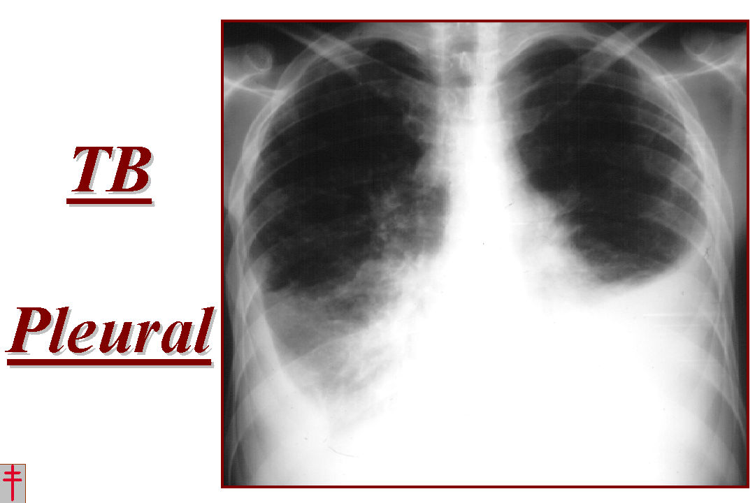
TB extrapulmonar
Derrame pleural o pleuresía tuberculosa
Frecuente en TB primaria niños, adolescentes
Progresión directa de un foco tuberculoso subpleural.
Refleja respuesta de hipersensibilidad a antígenos micobacterianos o ser secundaria siembra hematógena.
Presentación aguda con dolor torácico, disnea y fiebre o más lento, con febrícula y dolor pleurítico.
Líquido pleural es amarillento con predominio de linfocitos con glucosa baja y ADA por encima de 70 U/L.
Diagnóstico se establece mediante el hallazgo de granulomas caseificantes en la biopsia pleural.
Evolución con el tratamiento es buena; pero pueden quedar secuelas importantes (paquipleuritis).

Slide 40
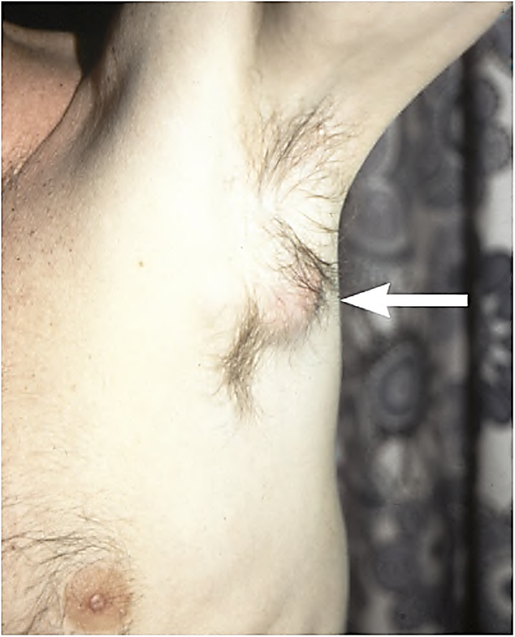
TB extrapulmonar
TB ganglionar o estrófula
La mayoría de las adenitis tuberculosas son una manifestación posprimaria ya sea por diseminación linfática o hematógena.
Frecuente en pacientes con VIH/Sida.
Cuadro clínico inespecífico y consiste en el hallazgo de una o varias adenopatías, casi siempre laterocervicales, pero que pueden localizarse en cualquier territorio ganglionar.
La biopsia permite alcanzar el diagnóstico pero puede solicitarse PAAF para examen bacteriológico.
Eolución con el tratamiento es favorable, en algunos casos se recurre a la exéresis quirúrgica.

Slide 41
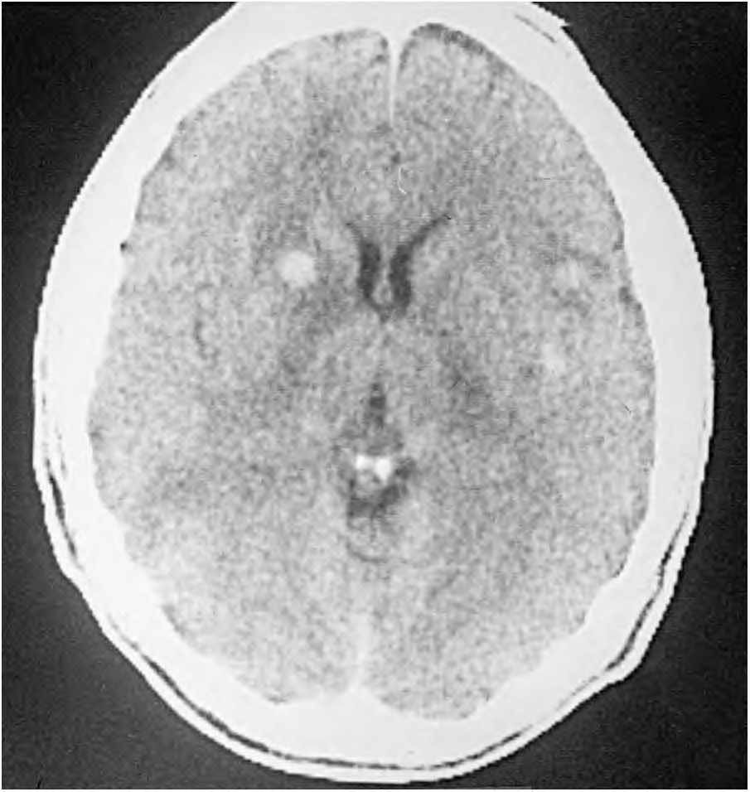
TB extrapulmonar
Meningitis tuberculosa
Diseminación hematógena TB primaria o posprimaria o rotura de tubérculo subependimario
Pródromo de 2-4 semanas con síntomas inespecíficos, luego fiebre, cefalea, vómitos, alteraciones de la conciencia, meningismo y parálisis pares craneales III, IV, VII y VIII. Raro hemiparesia, edema de papila y crisis epilépticas.
LCR muestra pleocitosis linfocitaria (∼200 células/ml), nivel elevado de proteínas (∼200 mg/dL) y glucorraquia descendida.
TAC y/o RMN cerebral: hidrocefalia, lesiones vasculares, tuberculomas y refuerzo meninges basales

Slide 42
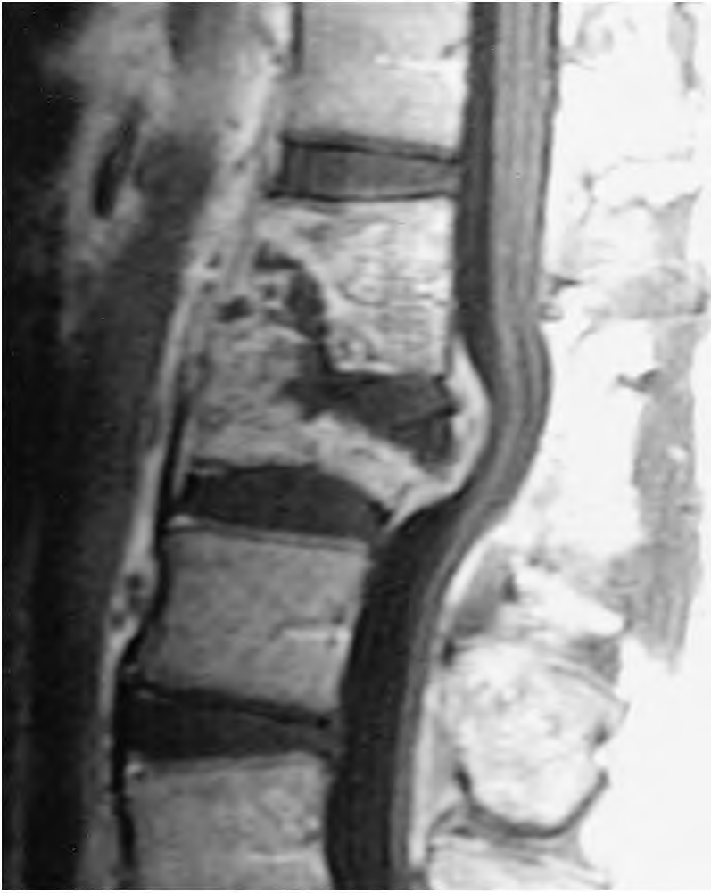
TB extrapulmonar
Osteoarticular
Reactivación de focos hematógenos o con una diseminación procedente de los ganglios linfáticos paravertebrales próximos.
Las articulaciones que soportan peso (columna vertebral en 40% de los casos, cadera en 13% y rodillas en 10%).
La TB vertebral (enfermedad de Pott o espondilitis tuberculosa) realizar diagnóstico diferencial con tumores y otras infecciones.
Aspiración del absceso o la biopsia ósea confirma, porque los cultivos suelen ser positivos y los resultados histológicos típicos.

Slide 43
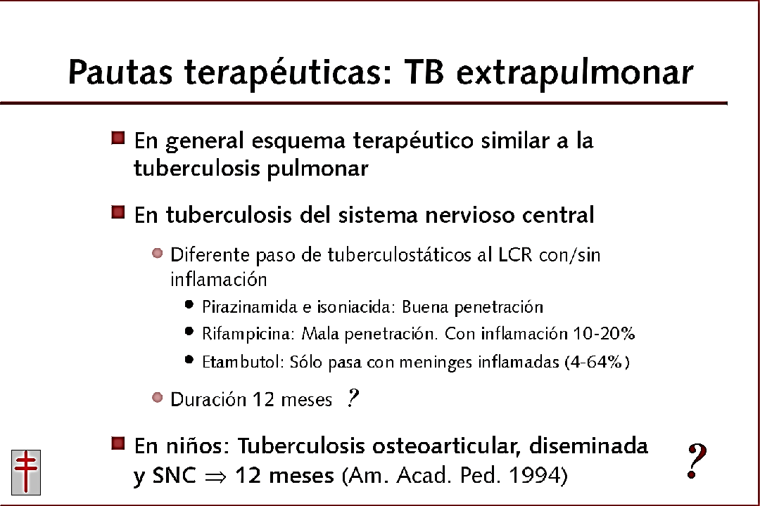
Tratamiento de TB
TB extrapulmonar

Slide 44

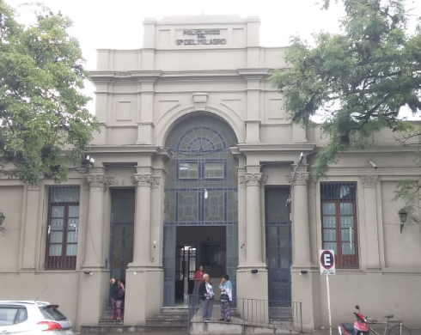
GRACIAS POR SU ATENCION

